Slide 1


ANDROID STUDIO
Integrantes:
Pullas anshelo
Reinoso mateo
Sandoval Denisse
Villegas diego
Vivas santiago

Slide 2


Historia
fue anunciado el 16 de mayo de 2013 en la conferencia Google I/O, y reemplazó a Eclipse como el IDE oficial para el desarrollo de aplicaciones para Android. La primera versión estable fue publicada en diciembre de 2014.
Durante su conferencia I/O en mayo de 2013, el gigante de Mountain View presentó a Android Studio, que en términos sencillos es el IDE oficial de Android. Un año y medio después, Android Studio alcanzó la versión 1.0.

Slide 3


Android studio
Es el entorno de desarrollo integrado oficial para la plataforma Android.
Está basado en el software IntelliJ IDEA de JetBrains y ha sido publicado de forma gratuita a través de la Licencia Apache 2.0. Está disponible para las plataformas Microsoft Windows, macOS y GNU/Linux.
Ha sido diseñado específicamente para el desarrollo de Android.

Slide 4

Android Studio
es por excelencia el IDE (Integrated Development Environment) óptimo para desarrollar aplicaciones Android, el sistema operativo de Google para smartphones, el más popular en el mercado.
Desarrollado por el propio Google, Android Studio se basa en la herramienta de programación IntelliJ IDEA, un entorno de desarrollo simple e intuitivo.
Los lenguajes que utilizarás para desarrollar tus propias aplicaciones en Android Studio serán Java y XML.

Slide 5




Estructura PROYECTO ANDROID STUDIO
manifests: Contiene el archivo AndroidManifest.xml.
java: Contiene los archivos de código fuente Java, incluido el código de prueba de JUnit.
res: Contiene todos los recursos sin código, como diseños XML, strings de IU e imágenes de mapa de bits.
BASE DE DATOS EN ANDROID STUDIO

Slide 6

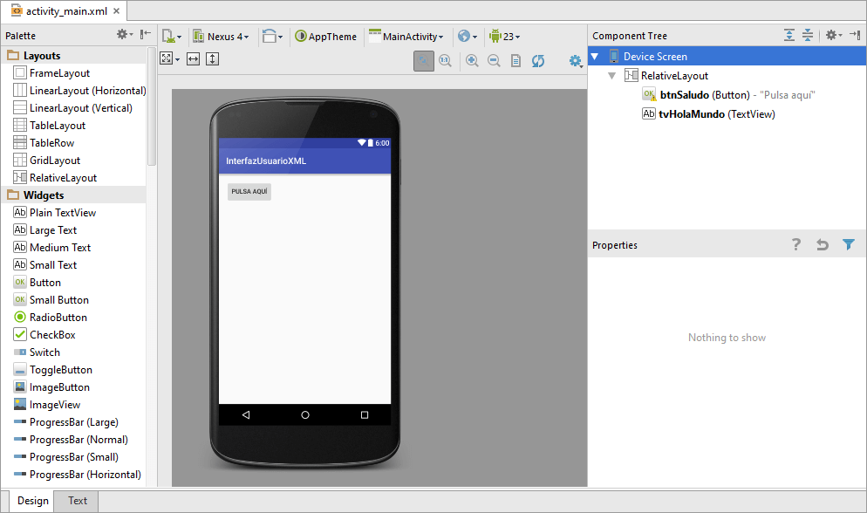
Características
Utiliza ProGuard para optimizar y reducir el código del proyecto al exportar a APK (muy útil para dispositivos de gama baja con limitaciones de memoria interna)
Nuevo diseño del editor con soporte para la edición de temas.
Nueva interfaz específica para el desarrollo en Android.
Alertas en tiempo real de errores sintácticos, compatibilidad o rendimiento antes de compilar la aplicación.
Vista previa en diferentes dispositivos y resoluciones.

Slide 7
Ventajas
Android Studio ha pasado a ser el entorno recomendado para el desarrollo de aplicaciones en Android, al tratarse de un IDE oficial de Google en colaboración con JetBrains (compañía de desarrollo software especializada en diseño de IDEs).
Android Studio permite la creación de nuevos módulos dentro de un mismo proyecto, sin necesidad de estar cambiando de espacio de trabajo para el manejo de proyectos, algo habitual en Eclipse.
Con la simple descarga de Android Studio se disponen de todas las herramientas necesarias para el desarrollo de aplicaciones para la plataforma Android.

Slide 8
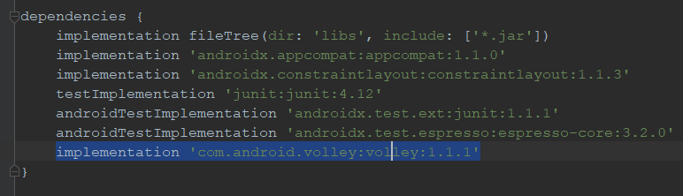
Aplicativo
Dependencias
Volley es una biblioteca HTTP que facilita y agiliza el uso de redes en apps para Android
Volley se destaca por sus operaciones de tipo RPC que se usan para completar la IU, por ejemplo, obtener una página de resultados de la búsqueda como datos estructurados
implementation 'com.android.volley:volley:1.1.1'

Slide 9
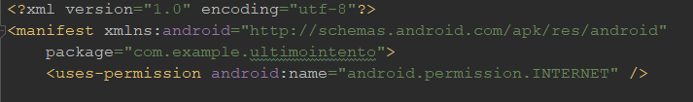
Permiso Internet
<uses-permission android:name="android.permission.INTERNET" />

Slide 10


Slide 11
Referencias
https://es.slideshare.net/EysDelgadoMeja/android-studio-92537860

